Slide 1
Los coyotes
Empresa de Transporte

Slide 2
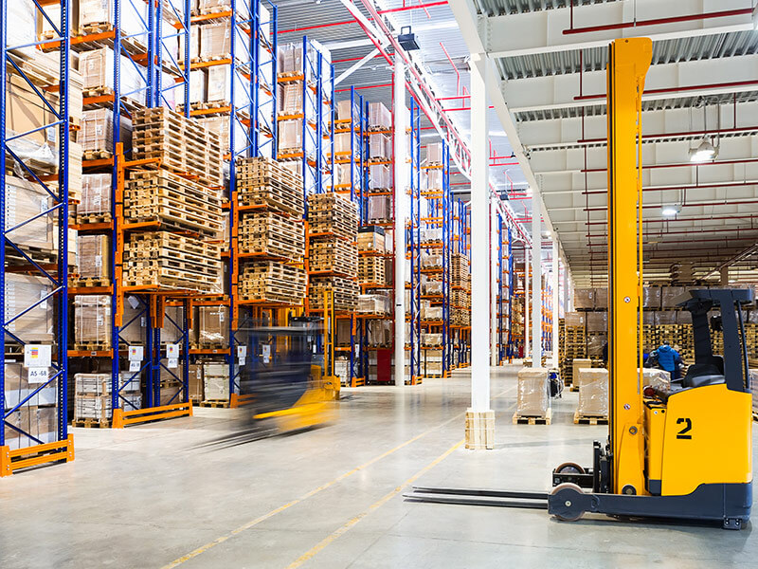
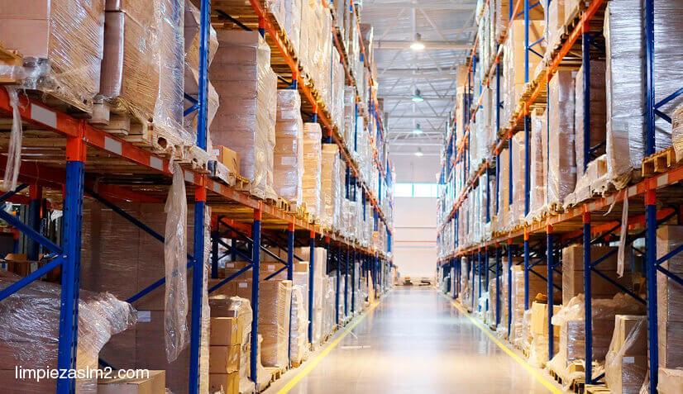
Expansión de instalaciones

Slide 3
Podemos encontrar
Orden
Distribución
Almacenaje

Slide 4
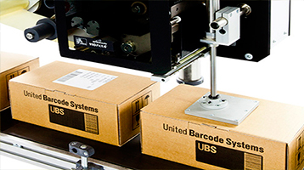
Todos los paquetes son etiquetados…!

Slide 5
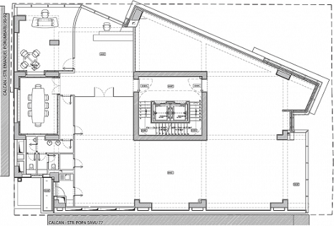
Distribución de nuevos edificios
Estacionamiento.
Sala de etiquetado.
Nuevos espacios de reunión.
Exteriores mejorados.

Slide 6
Y listo
Almacenaje de Paquetes Grandes.
Objetos Frágiles
Conteiner

Slide 7
Y eso no es todo…

